Slide 1
Создание молодёжной инициативной группы по противодействию угрозам безопасности России в информационной сфере
Портфолио проекта

Slide 2
Сведения о руководителе проекта

Slide 3
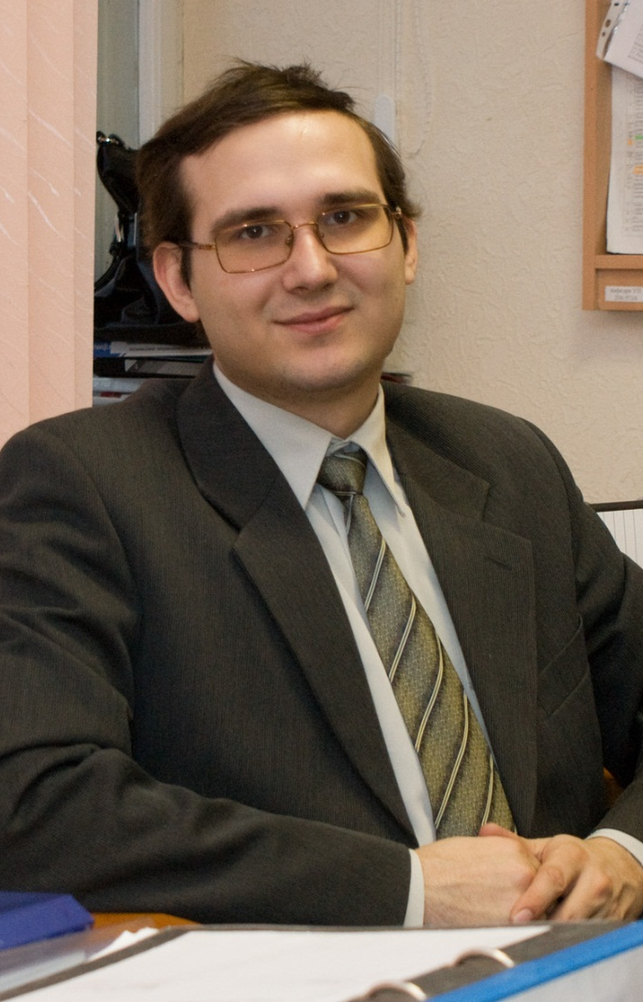
Руководитель:
Гребеньков Александр Александрович
Доцент кафедры уголовного права,
кандидат юридических наук

Slide 4
Контакты
Адрес места работы: 305040, г.Курск, Ул. 50 лет Октября, 94, ауд. № Г-525
Рабочий телефон: (4712) 57-81-74,
e-mail: grebenkov@gmail.com

Slide 5
Образование
В 2005 году окончил Курский государственный технический университет по специальности «Юриспруденция».
В 2006 году окончил Курский государственный технический университет по специальности «Программное обеспечение вычислительной техники и автоматизированных систем».

Slide 6
Опыт работы
На базе кафедры уголовного права регулярно проводятся научные мероприятия с привлечением студентов
В 2012 году были проведены
  Международная научно-практическая конференция «Уголовное право в эволюционирующем обществе».
  Круглый стол «Уголовно-правовая и криминологическая характеристика личности современного преступника»
  Круглый стол «Современные проблемы теории и практики назначения и исполнения наказаний»

Slide 7
Руководство работой студентов
Руководитель проекта А. А. Гребеньков на протяжении всего времени работы в вузе готовит студентов к участию в олимпиадах, научно-практических конференциях и конкурсах, в соавторстве и под личным руководством публикует с ними научные статьи.

Slide 8
Руководство работой студентов
В 2011-2012 годах под руководством А. А. Гребенькова более 20 студентов приняли участие в научных конференциях и конкурсах, в том числе заняли там призовые места.
Под руководством А. А. Гребенькова действует научный кружок по уголовному праву. Работы участников кружка публикуются в сборниках статей и материалах конференций

Slide 9
Публикация статей
А. А. Гребеньковым в 2012 году подготовлены научные статьи по следующим актуальным вопросам информационной безопасности, принятые для публикации в журнале «Вестник ЮЗГУ» (входит в список ВАК)

Slide 10
Публикация статей
История формирования норм об ответственности за компьютерные преступления в России
Преступность в сфере высоких технологий: исторический аспект
Компьютерные преступления в международном праве и законодательстве стран мира
О криминологическом понятии преступности в сфере высоких технологий

Slide 11
Публикация статей
О новом определении понятия «компьютерная информация» в Уголовном кодексе РФ
Общие подходы к определению понятия «компьютерная информация» в уголовно-правовой теории
И иные публикации

Slide 12
Цели и задачи проекта

Slide 13
Цель проекта
Вовлечение молодёжи в процессы научного анализа и противодействия угрозам безопасности, повышение социальной и гражданской ответственности вовлечённых лиц в сфере информационной безопасности.

Slide 14
Задачи проекта
Активизация деятельности молодёжи в сфере выявления и противодействия угрозам информационной безопасности
Теоретический анализ угроз информационной безопасности и методов противодействия им в рамках деятельности молодёжных научных организаций

Slide 15
Задачи проекта
Организация и проведение научно-практических конференций и круглых столов, участие в конкурсах научных работ и олимпиадах, затрагивающих вопросы информационной безопасности, с привлечением студентов, аспирантов и молодых учёных
Организация сотрудничества с государственными органами, осуществляющими деятельность по обеспечению информационной безопасности (правоохранительные органы, Роскомнадзор, Роспотребнадзор), направление в указанные органы обращений по факту выявленных участниками группы правонарушений.

Slide 16
Методы реализации проекта

Slide 17
Методы
Решение поставленных задач достигается вовлечением молодёжи в деятельность студенческих научных обществ, проведением научных дискуссий, коллективной подготовкой научных работ, социологических исследований с использованием методов наблюдения и анкетирования, использованием краудсорсинговых технологий для выявления правонарушений, подготовки и направления в государственные органы обращений по фактам выявленных правонарушений, анализ и обобщение результатов реагирования на такие обращения.

Slide 18
Календарный план

Slide 19
1. Дополнительный набор членов группы, проведение организационного собрания | 28.02.2013 | Не менее 30 участников
2. Проведение круглого стола с представлением докладов по результатам теоретического анализа угроз информационной безопасности | 30.04.2013 | Не менее 15 докладов
3. Проведение конкурса научных работ студентов и молодых учёных по проблематике информационной безопасности | 31.05.2013 | Не менее 20 участников
4. Подготовка и издание сборника научных статей, включающего работы, подготовленные участниками инициативной группы | 31.10.2013 | Не менее 15 работ
5. Проведение круглого стола с подведением итогов работы группы и анализом эффективности работы госорганов по обращениям группы | 15.12.2013 | Не менее 15 докладов

Slide 20
Спасибо за внимание!

